Slide 1
01
الحريري
رياض
أعمال
ملف
الحريري
عبدالله
بن
رياض
إبداعي
محتوى
صانع
|
صحفي
ومحرر
كاتب
صوتي
معلق
|
واستراتيجية
|
تخطيط
لمحة
تبقى
فقط...
الأعمال
عن
لمحة
alhariri.sa

Slide 2
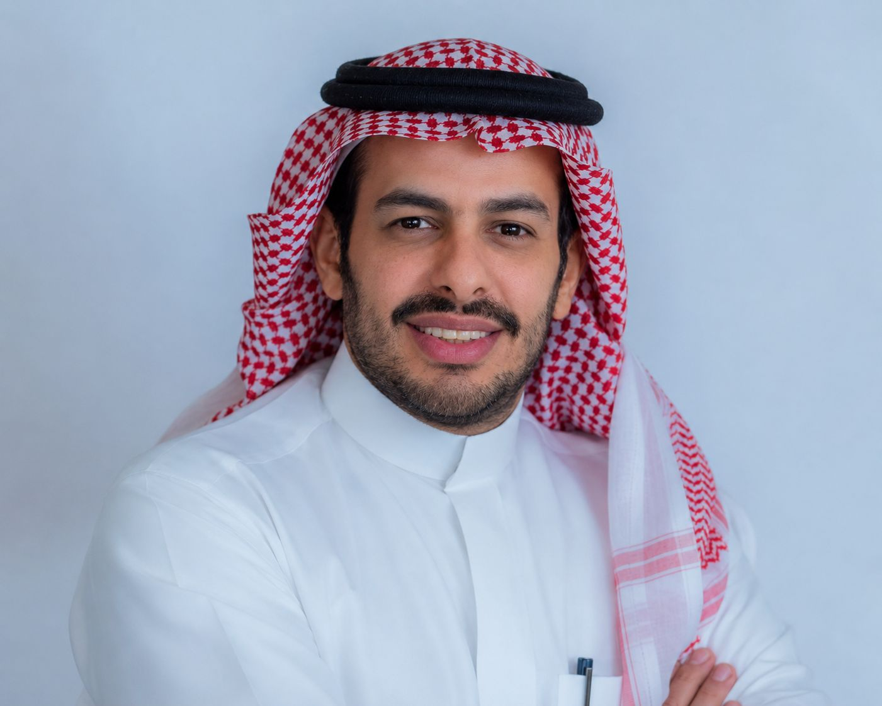
02
الحريري
رياض
أنا؟
من
عني
نبذة
ومهتم
مؤسسي
-
موجه
ومحتوى
إبداعي
محتوى
كاتب
أنا
الاستراتيجي
بالتخطيط
في
التدريب
مجال
في
وأعمل
الآداب
في
البكالوريوس
درجة
أحمل
الصوتي
التعليق
في
تجارب
ولدي
المحتوى
حقل
وسعودية
خليجية
صحف
في
2014
منذ
صحفي
ومحرر
كاتب
alhariri.sa

Slide 3
03
الحريري
رياض
المحتويات
جدول
05
والرسالة
الرؤية
01
منجزات
06
مختارة
مشاريع
02
والقدرات
المهارات
07
معي
تواصل
03
المهنية
الخبرة
04
التعليم
alhariri.sa

Slide 4
04
الحريري
رياض
منجز
الإبداعي
والمحتوى
المؤسسي
المحتوى
صناعة
200+
220+
10+
صحفية
تقارير
-
صحفي
مقال
-
داخلي
تواصل
-
حملات
الخبرة
من
سنوات
استراتيجيات
alhariri.sa

Slide 5
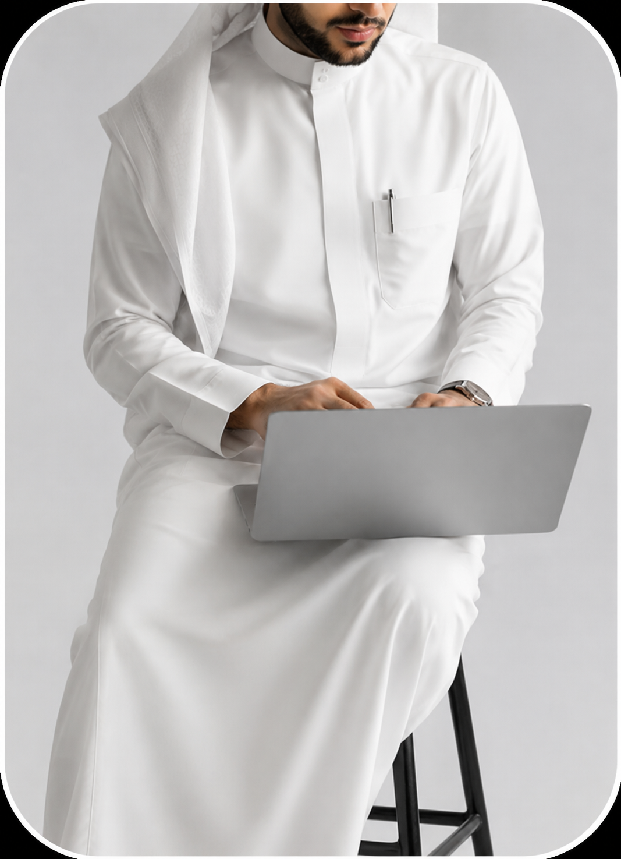
05
الحريري
رياض
والرسالة
الرؤية
التأثير
في
ريادة
الهَدَفُ
قَدْرُها
تَواصُلِيَّةٌ
صَنْعَةٌ
alhariri.sa

Slide 6
06
الحريري
رياض
التعلم
رحلة
2025
الخبرات
حقل
الجديدة
والتجارب
المعرفة
حقل
في
الآن
حتى
2016
متعددة
تطوير
دورات
الاستراتيجيات
وبناء
والتدريب
المحتوى
مجال
في
الدورات
من
العديد
2011
سعود
بن
محمد
الإمام
جامعة
عربية
لغة
-
الآداب
alhariri.sa

Slide 7
07
الحريري
رياض
القدرة
معيار
70%
77%
95%
الاستراتيجيات
بناء
التدقيق
التحرير
المؤسسية
-
الإبداعية
الكتابة
87%
71%
92%
الصوتي
التعليق
التدريب
والتحليل
البحث
alhariri.sa

Slide 8

08
الحريري
رياض
المهنية
الخبرة
حر
عمل
–
جزئي
دوام
–
كامل
دوام
ناشر
شركة
ون
شركة
الرياض
صحيفة
فايف
شركة
الجزيرة
صحيفة
عكاظ
صحيفة
زحل
شركة
فذ
شركة
سلهم
شركة
الإلكترونية
مكة
صحيفة
أفق
شركة
الجمعيات
من
العديد
alhariri.sa

Slide 9

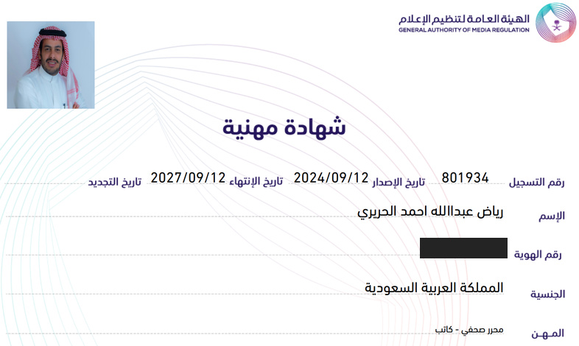

09
الحريري
رياض
سارية
بطاقات
3
من
1
الجزء
alhariri.sa

Slide 10
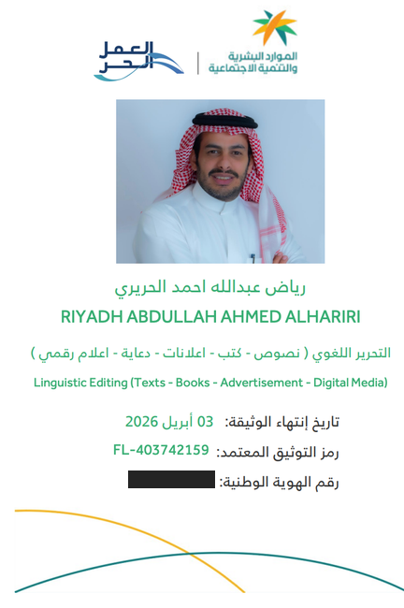
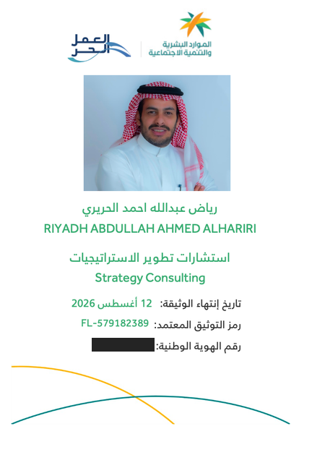
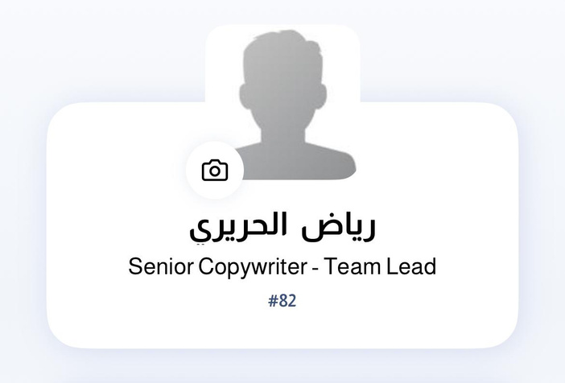
10
الحريري
رياض
سارية
بطاقات
3
من
2
الجزء
alhariri.sa

Slide 11
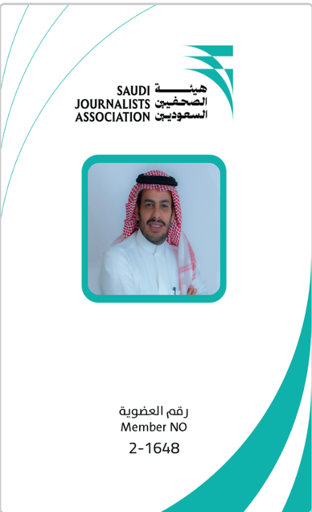
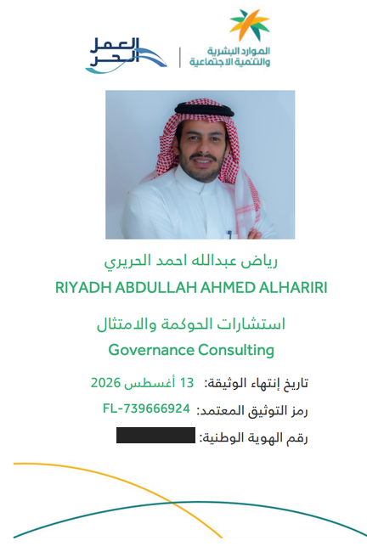
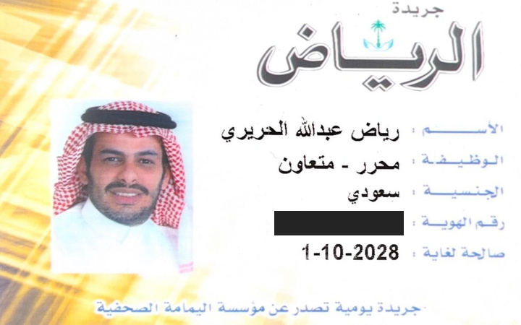
11
الحريري
رياض
سارية
بطاقات
3
من
3
الجزء
alhariri.sa

Slide 12










12
الحريري
رياض
فيها
كتبت
ميادين
3
من
1
الجزء
alhariri.sa

Slide 13








13
الحريري
رياض
فيها
كتبت
ميادين
3
من
2
الجزء
alhariri.sa

Slide 14








14
الحريري
رياض
فيها
كتبت
ميادين
3
من
3
الجزء
alhariri.sa

Slide 15
15
الحريري
رياض
معي
تواصل
alhariri.sa
الرياض
0505222237
rialhariri@gmail.com
@ryalhariri
alhariri.sa

